Slide 1
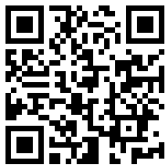
ローカルベンチャーサミット2020
お申し込み・お問い合わせ先
令和2年10月 27日（火）～ 31日（土）
【申し込みフォーム】
特設サイトよりお申し込みください。
https://initiative.localventures.jp/summit2020/
※右のQRコードからも申し込みできます
分科会プログラム（一部タイトルは予定です、敬称略）
 | 10月27日（火） | 10月28日（水） | 10月29日（木） | 10月30日（金） | 10月31日（土）
10：00～ 11：00 | 基調セッション 「with コロナ時代のニューノーマルを創る新たなパートナーシップのありかた」 | 基調セッション 「これからのイノベーションとそれを牽引する越境人材」 | 基調セッション 「首長が語るベンチャー自治体の地方創生」（仮） | 基調セッション 「コロナ禍で加速する分散型社会」 | 基調セッション 「これからの時代に必要なオルタナティブな経済（仮）」
11：15～ 12：15 | 分科会：気仙沼市 気仙沼式まちづくり「まちまるごと大学構想（まち大学）」の5年間で見えた成果と今後 | 分科会：釜石市 企業人事必見！地域おこし企業人の聖地・釜石と探る官民パートナシップの多様なカタチ | 分科会： 首長と実践者が語る地方でのチャレンジ（仮） | 分科会：西粟倉村 「テクノロジー×ローカル」西粟倉むらまるごと研究所の可能性について語ろう！ | 分科会：厚真町 「自然資本の再発掘」 ～まだまだ自然資本から価値を取り出せる！～
 | 分科会：雲南市 雲南市役所のあたまのなかー日本一チャレンジに優しいまちが、住民参画からwithコロナまで話しますー | 分科会：七尾市 七尾のSDGs版Wantedly！ ～社会的インパクトを生み出す企業と七尾の協創～ |  | 分科会：厚真町×西粟倉村×南小国町 防災はコストではなく産業になる！ ～地域の防災力を高めるために必要な視点～
12：30～ 13：15 | Coming soon | お昼コンテンツ： ＼お昼休みはウキウキWATCHING／ ユーチューバーまちのコンシェルジュが石巻市よりお届けする、ゆる～り情報発信バラエティ |  |  | お昼コンテンツ： 未来のキャリアはここにある。 ―大喜利で紐解くローカルキャリア―
13：30～ 15：30 | 個別相談会開催！ ※なお、本時間帯以外に分科会裏でも随時ご相談をお受けしております。 |  |  | 個別相談会開催！ ※なお、本時間帯以外に分科会裏でも随時ご相談をお受けしております。
15：30～ 16：30 | 分科会：チャレコミ 都市部人材や自治体との連携に向けて鍵となる地域の中間支援機能（地域コーディネート機関）とは？ ～中間支援の機能・役割と類型を全国の事例から共有～ | 分科会：日南市 日南市が御社の社員にできることをひたすら提案し続ける会 | 15：00 ～ 16：00 ローカルベンチャー協議会記者会見 | 分科会：雲南市 越境が世界を変える？ ー地域おこし企業人と考える、これからの時代の企業、行政、官民連携の在り方 | 13：00 ～ 16：00（予定） ピッチ＆ブレスト会議
 | 分科会：七尾市×釜石市 ワーケーションで拓く生き残り戦略 ～越境学習～ | 分科会：上勝町 地域で実践するサーキュラーエコノミー！世界と上勝から資源循環の最先端をお届け |  | 分科会：七尾市 大廃業時代における雇われない生き方「事業承継3.0＝Reベンチャー」
16：45～ 17：45 | 分科会：ローカルベンチャーラボ 地域の価値を高めるエリアブランディング～ローカルベンチャーラボ コロナ時代のバーチャルフィールドワークの実践から～ | 分科会：環境省 withコロナ時代の新たなライフスタイル～ワーケーションを考える～ |  | 分科会：南小国町×西粟倉村 インパクトを出すための、企業連携。人口規模から見えてきた成果を見据えたマッチングの秘訣とは | 16：00 ～ 18：00（予定） オンライン懇親会
 | 分科会：おうち時間 商品から始まる関係人口づくり／「ザ・有名な観光地」じゃなくてもファンは作れる！ | 分科会：ローカルベンチャーラボ ローカルベンチャー最前線 ～地域で起業家を生み、育む仕組みとは？ローカルベンチャーラボから読み解く～ |  | 分科会：上勝町 SDGs未来都市『上勝町』と考える田舎の子育て・教育のあり方
18：00 ～ 19：00 | 分科会：ローカルベンチャーラボ セクターを越境する、地域課題解決のための研究開発 ～ローカルベンチャーラボ研究プロジェクトから考える～ | 分科会：YOSOMON 地域イノベーター留学オンライン2020オープニングトークセッション |  | 分科会：Code for japan、Yuidea Coming soon シビックテックとまちづくりDIYで社会が見える、アップデートされる！～京都・兵庫五国連邦・・・二都物語、オープンデータで逆から見ると、日本がつながり、ルールが変わ り、オモロイが増える？～
 | 分科会：石巻市 クリエイターがホームオフィスを石巻市に作る理由。ワークスタイルを地方の地域に拡張する意義を考える。 | 分科会：厚真町 コミュニティスペース先輩後輩トーク ～イチカラ×チガラボ×空想参道～ |  | 分科会：厚真町 「自治体×企業の本音トーク」厚真町の事例からみる地域に投資を呼び込むために必要なこと
共通
企業の方におすすめ
地域・自治体の方におすすめ
※あくまでも参考情報なので、全コンテンツどなたでも参加可能です。

Slide 2
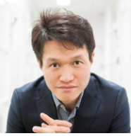

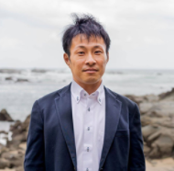
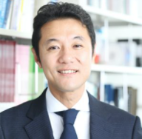

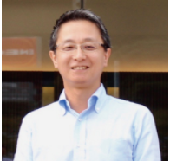
基調講演登壇者
DAY1：「with コロナ時代のニューノーマルを創る新たなパートナーシップのありかた」
上田祐司氏
㈱ガイアックス 代表執行役社長
1997年、同志社大学経済学部卒業後に起業を志し、ベンチャー支援を事業内容とする会社に入社。一年半後、同社を退社。1999年、24歳で株式会社ガイアックスを設立する。30歳で株式公開。一般社団法人シェアリングエコノミー協会代表理事を務める。
秋元里奈氏
㈱ビビッドガーデン 代表取締役社長
神奈川県相模原市の農家に生まれる。慶應義塾大学理工学部卒業。DeNAにてwebサービスのディレクター、営業チームリーダー、新規事業の立ち上げ、スマホアプリのマーケティング責任者を経験。2016年11月にvivid garden創業。
田鹿倫基氏
日南市ローカルベンチャー事務局
1984年生まれ、宮崎県出身。2009年宮崎大学を卒業後、株式会社リクルートに入社しインターネット広告の事業開発を担当。その後、上海に本社を置く広告会社、爱德威广告上海有限公司（アドウェイズ中国法人）に転職し、中国人スタッフとともに北京事務所の立ち上げを行う。2013年からは宮崎県日南市のマーケティング専門官として着任し、地域の人口動態を踏まえた地方創生関連事業を行う。
DAY2：これからのイノベーションとそれを牽引する越境人材
入山章栄氏
早稲田大学大学院／早稲田大学ビジネススクール教授
慶應義塾大学経済学部卒業、同大学院経済学研究科修士課程修了。三菱総合研究所で、主に自動車メーカー・国内外政府機関への調査・コンサルティング業務に従事した後、2008年に米ピッツバーグ大学経営大学院よりPh.D.を取得。同年より米ニューヨーク州立大学バッファロー校ビジネススクール助教授。13年より早稲田大学大学院 早稲田大学ビジネススクール准教授。19年より現職。
矢田明子氏
Community Nurse Company㈱ 代表取締役
2014年島根大学医学部看護学科を卒業、人材育成を中心に事業を運営する『NPO法人おっちラボ』を立ち上げ。雲南市が主催する課題解決人材育成事業「幸雲南塾」で地域に飛び出す医療人材によるコミュニティづくりを提案。2016年5月より「コミュニティナースプロジェクト」でその育成やコミュニティナース経験のシェアをスタート。2017年にCommunity Nurse Company株式会社を設立。2019年2月『コミュニティナース ―まちを元気にする“おせっかい”焼きの看護師』が木楽舎より刊行。
岡晴信氏
㈱竹中工務店 まちづくり戦略室(島根県雲南市政策企画部)
1994年大学卒業後、ゼネコンに事務系社員として入社し、経理・総務・海外経理を担当し退職。海外遊学ののち理系大学に入り直し建築学を学ぶ。卒業後、アトリエ系設計事務所で住宅設計を担当。2005年竹中工務店に入社。入社後は、ワークプレイスプロデュース本部に所属し大手企業のグローバル本社の構築をはじめ、メーカーや商社の本社や研究所など、数多く企業のオフィスづくりのコンサルティングに従事。
2016年、経営企画室へ異動、新規事業開発を担当し、2017年にまちづくり戦略室を立ち上げる。2019年に島根県雲南市と地域連携協定を担当し、地域おこし企業人として雲南市へ在籍出向し、企業と自治体の新しい共創できる仕組みづくりを従事。

Slide 3
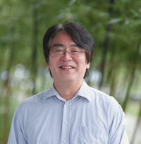
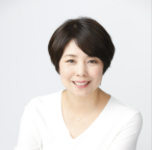
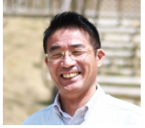
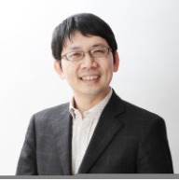
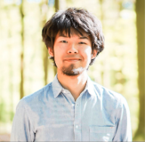
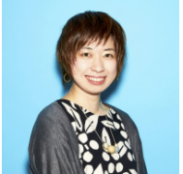
基調講演登壇者
DAY4：コロナ禍で加速する分散型社会
広井良典氏
京都大学こころの未来研究センター 教授
1961年岡山市に生まれる。1984年東京大学教養学部卒業（科学史・科学哲学専攻）、1986年同大学院総合文化研究科修士課程修了。厚生省勤務をへて、1996年より千葉大学法経学部（現・法政経学部）助教授、2003年より同教授、この間（2001‐02年）マサチューセッツ工科大学（MIT）客員研究員。2016年より現職。専攻、公共政策、科学哲学。
末松弥奈子氏
㈱ジャパンタイムズ 代表取締役会長 / Satoyama推進コンソーシアム代表
広島県出身。1993年 学習院大学大学院修士課程修了後、インターネット関連ビジネスで起業。ウェブサイト制作やオンラインマーケティングに携わる。
2001年ネットPRを提唱する株式会社ニューズ・ツー・ユーを設立。2017年6月に創刊120周年を越える「世界に開く日本の窓」として、日本の現状と世界の動向を報道してきたジャパンタイムズの代表取締役会長・発行人に就任。広島県神石高原町に文科省認定の全寮制小学校を2020年4月に開校し、理事長就任。
上山隆浩氏
西粟倉村 地方創生推進室 参事
岡山県西粟倉村出身。1960年生まれ。西粟倉村内の地域資源を活かしながら地域活性化に取り組む。「百年の森林構想」の推進や「環境モデル都市構想」「バイオマス産業都市構想」を掲げ、小水力発電事業の収益を新たな再生エネルギーの導入や二酸化炭素の削減に再投資することで、村の地域資源を活用した新たな地域経営モデルの構築と魅力ある中山間地の将来像を提示したいと考え、実現に向け力を注いでいる。
DAY5：これからの時代に必要なオルタナティブな経済（仮）
新井和宏氏
㈱eumo 代表取締役
鎌倉投信㈱ ファウンダー
1968年生まれ。東京理科大学卒。1992年住友信託銀行（現・三井住友信託銀行）入社、2000年バークレイズ・グローバル・インベスターズ（現・ブラックロック・ジャパン）入社。2008年11月、鎌倉投信株式会社を元同僚と創業。2010年3月より運用を開始した投資信託「結い 2101」の運用責任者として活躍。2018年9月、共感資本社会の実現を目指して株式会社eumo（ユーモ）を設立。2019年9月から、共感コミュニティ電子地域通貨eumo（ユーモ）の実証実験をスタート。貯められない、現地に行かないと使えない、など、ユニークな仕組みで共感が循環する社会の実現を目指している。
安居昭博氏
Circular Initiatives & Partners 代表
1988年12月12日生まれ。東京都練馬区出身。Circular Initiatives&Partners代表。世界経済フォーラム Future Global Council 日本代表メンバー。ドイツ・キール大学マスタープログラム「Sustainability, Society and the Environment」卒業。
渡邊享子氏
合同会社巻組 代表社員
1987年埼玉県出身。東京工業大学大学院社会工学専攻修了(工学修士) 2012年日本学術振興会特別研究員、2013年一般社団法人ISHINOMAKI2.0理事就任を経て、2015年合同会社巻組代表社員。2016年東北芸術工科大学専任講師着任。 2011年大学院在学中に宮城県石巻市へ移住。 被災した空き家の改修、情報提供、シェアハウスの企画運営等の活動を始める。2016年、こうした活動が評価され、日本都市計画学会計画設計賞を受賞。地方でチャレンジする若者が育つ場づくりに取り組む。

Slide 4
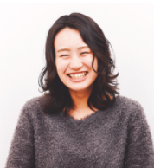
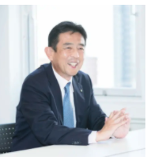
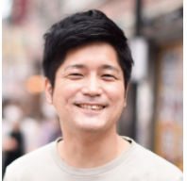
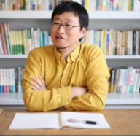
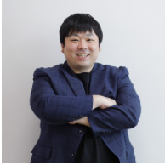
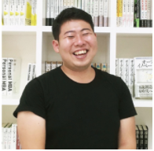
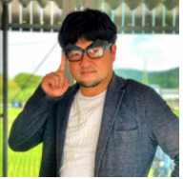
分科会登壇者一覧
・クーバルグループ 代表取締役会長 井上 善博氏
・入川スタイル＆ホールディングス 入川 秀人氏
・(有)イーズ 代表取締役 / 大学院大学至善館 教授 幸せ経済社会研究所 所長 枝廣 淳子氏
・西粟倉むらまるごと研究所 理事長 大島 奈緒子氏
・船橋㈱ 事業企画室 大谷 真奈美氏
・江崎グリコ㈱ 出向（釜石市地域おこし企業人） 大窪 諒氏
・合同会社sofo 代表社員 神脇 隼人氏
・㈱日本能率協会マネジメントセンター 新事業開発部・時間（とき）デザイン研究所
川村 泰朗氏
・㈱アントレ 取締役 川本 傑氏
・㈱LIFULL 地方創生推進部 LivingAnywhere Commonsグループ営業企画
(元地域おこし企業人) 北辻 巧多郎氏
・㈱油津応援団 専務取締役 / ㈱ホーホゥ 代表取締役 木藤 亮太氏
・能登七尾サスティナブルツーリズム推進協議会 事務局長 小山 基氏
・㈱能登風土 代表取締役 酒井 光博氏
・(一社)ゼロ・ウェイスト・ジャパン 代表理事 坂野 晶氏
・㈱ワンテーブル 代表取締役 島田 昌幸氏
・コワーキングスペース チガラボ / ヒトコトデザイン㈱ 代表 清水 謙氏
・ソフトバンク㈱ 出向（釜石市地域おこし企業人） 鈴木 清志氏
・花王㈱研究開発部門研究戦略・企画部 主席研究員 瀬戸 啓二氏
・㈱ヒトカラメディア 田久保 博樹氏
・pangaea,LLC（合同会社パンゲア） / NPO法人Compassion TCS認定コーチ
田中 貴大氏
・㈱日添 取締役 土屋 望生氏
・まちづクリエイティブ 寺井 元一氏
・サンリット・シードリングス㈱ 創業者・取締役 東樹 宏和氏
・マドラー㈱ 代表取締役社長 成田 智哉氏
・GOOD GOOD合同会社 創業者/CEO 野々宮 秀樹氏
・DADA Creative Director 野村 大輔氏
・エーゼロ㈱ 代表取締役社長 牧 大介氏
・Herman miller Japan.inc 代表取締役 松崎 勉氏
・徳島大学 人と地域共創センター 地域共創コーディネーター 松本 卓也氏
・ホテル海望 総務部長 宮田 清孝氏
・NPO法人ミラツク 森 雅貴氏
・七尾自動車学校 代表取締役 森山 明能氏
・厚真町役場 宮 久史氏
・㈱エーゼロ厚真 取締役 花屋 雅貴氏
・釜石市役所 オープンシティ推進室 室長 石井 重成氏
・㈱パソナ東北創生 代表取締役 / 釜石ローカルベンチャー事務局
戸塚 絵梨子氏
・気仙沼市 震災復興・企画部長 小野寺 憲一氏
・まち大学運営協議会 成宮 崇史氏
・(一社) ISHINOMAKI2.0 代表理事 松村 豪太氏
・(一社) ISHINOMAKI2.0 移住コンシェルジュ 阿部 拓郎氏
・(一社) ISHINOMAKI2.0 移住コンシェルジュ 矢口 龍太氏
・合同会社巻組 代表社員 渡邊 享子氏
・七尾街づくりセンター㈱ 戦略アテンダント 友田 景氏
・竹中工務店 まちづくり戦略室 兼 経営企画室 新規事業推進グループ
副部長 岡 晴信氏
・雲南市役所 政策企画部 ソーシャルチャレンジマネージャー 佐藤満氏
・（一社）地域・人材共創機構 事務局長 光野 由里絵氏
・雲南市役所 政策推進課 課長 鳥谷 健二氏
・西粟倉村 地方創生推進室 参事 上山 隆浩氏
・西粟倉村役場 産業観光課長 萩原 勇一氏
・西粟倉村役場総務企画課 主事 福井 啓太氏
・㈱SMO南小国未来づくり事業部 部長 安部 千尋氏
・日南市ローカルベンチャー事務局 田鹿 倫基氏

